Slide 1
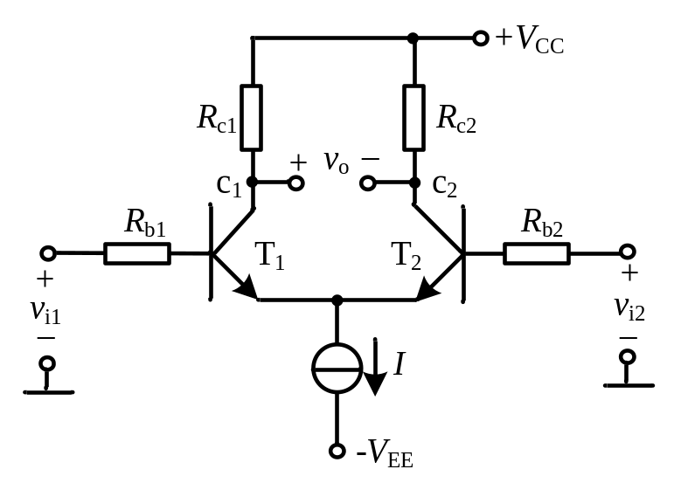
差分放大电路
电路组成
要求电路左右对称。对称的含义为两个三极管的特性一致，电路参数对应相等。

Slide 2
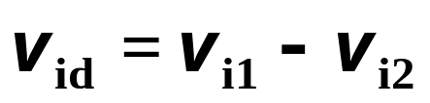
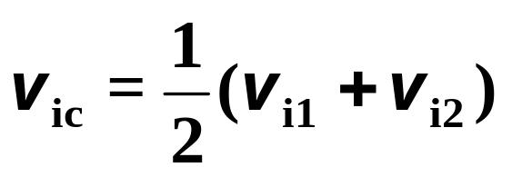
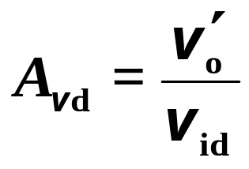
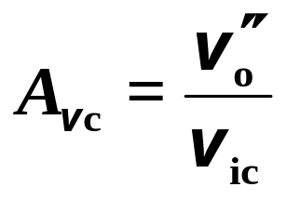

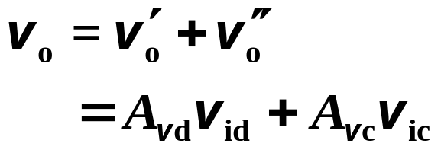

差分放大电路
差模信号
共模信号
差模电压增益
共模电压增益
总输出电压
其中
——差模信号产生的输出
——共模信号产生的输出

Slide 3
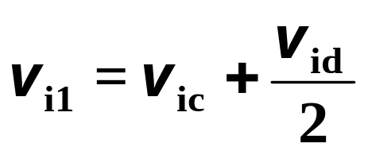
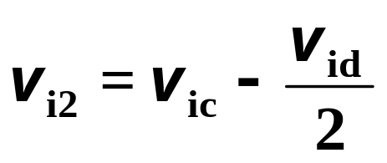

差分放大电路
根据
有
两输入端中的共模信号大小相等，相位相同；差模信号大小相等，相位相反。
共模信号相当于两个输入端信号中相同的部分
差模信号相当于两个输入端信号中不同的部分

Slide 4
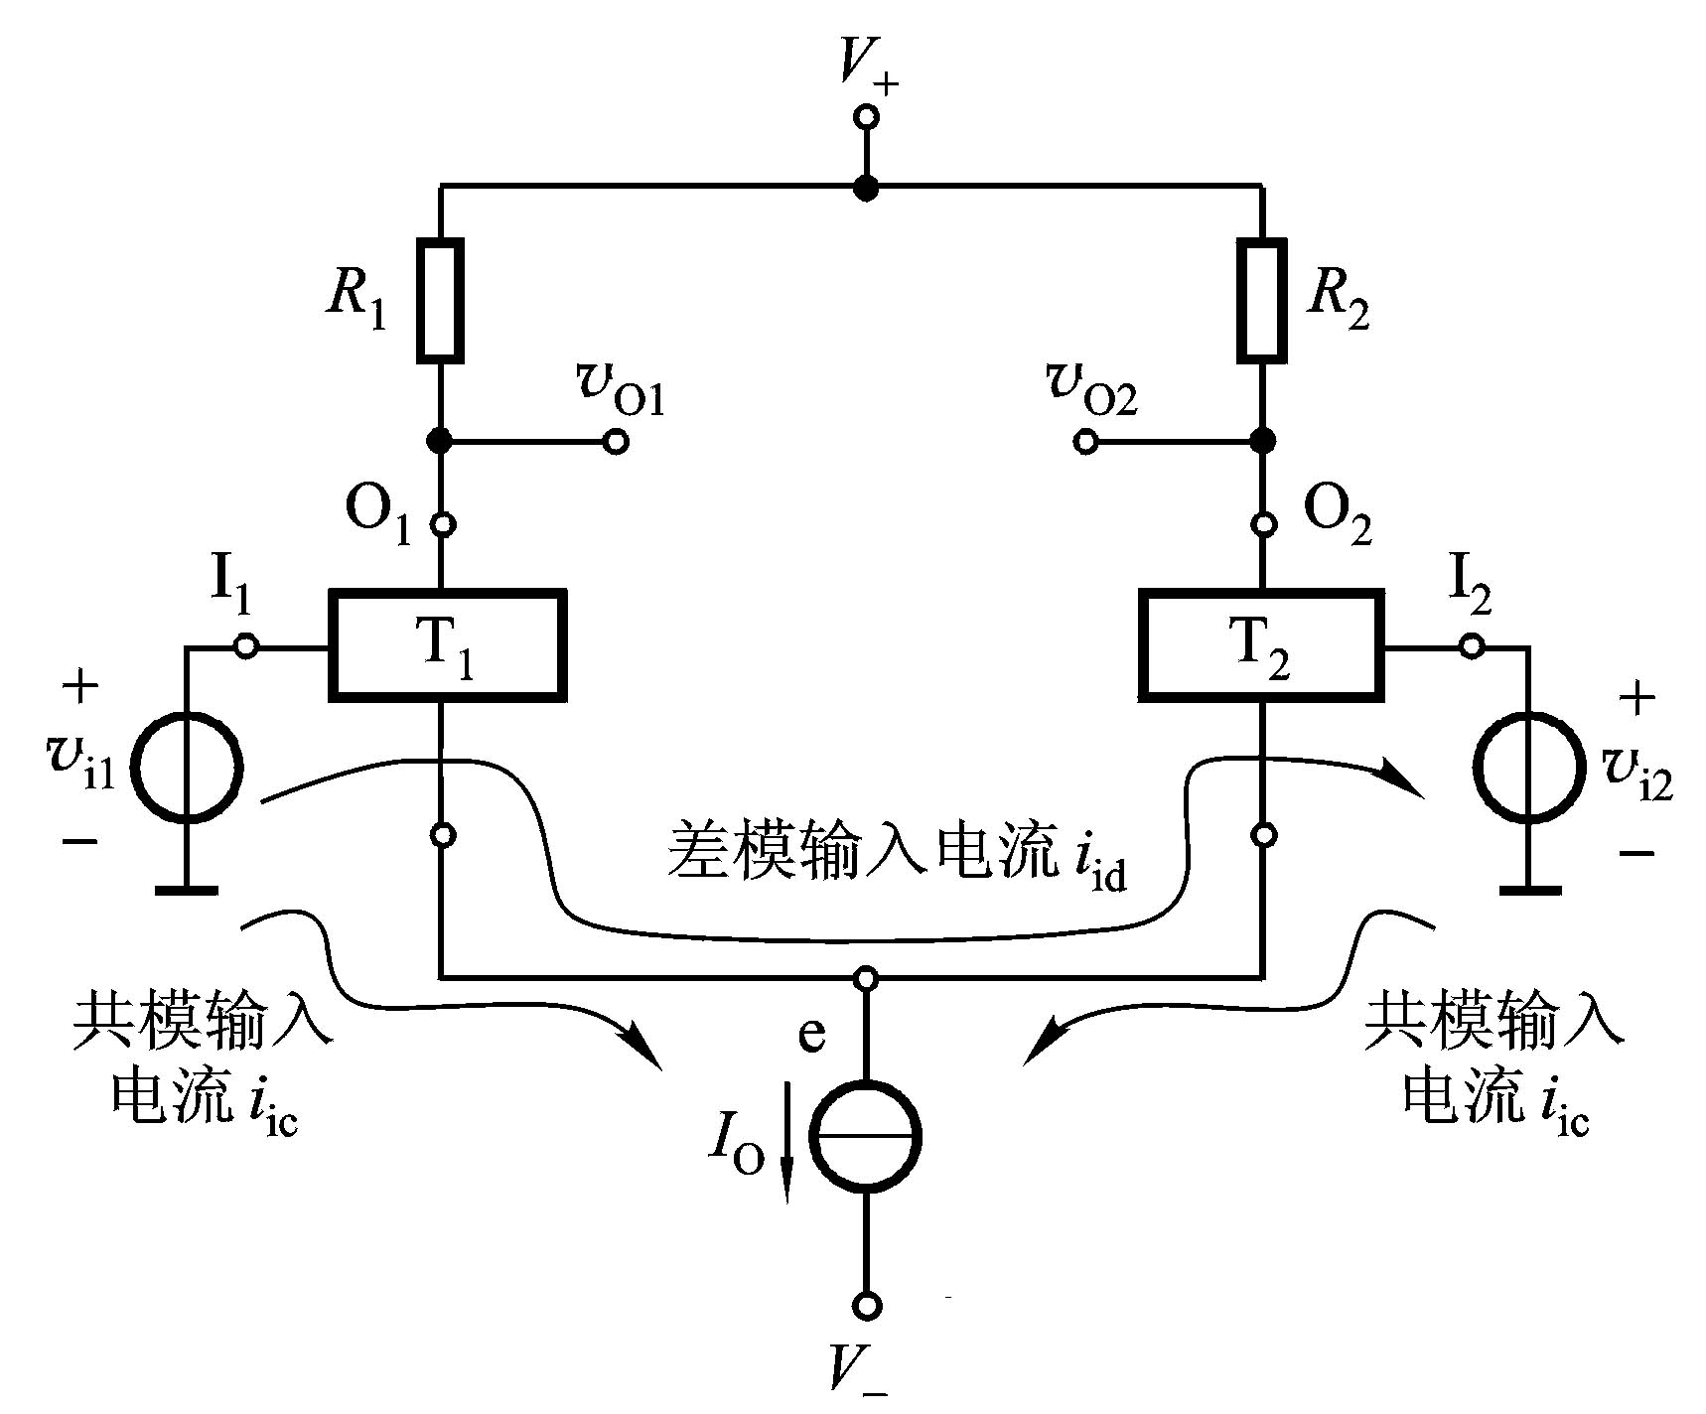
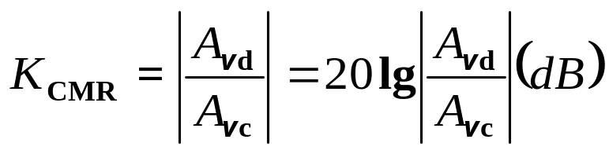
差分电路的作用
当放大电路的输入端短路时，由于温度和环境因素的影响，输出端还有缓慢变化的输出信号产生，即输出信号偏离原来的起始点而上下漂移。
零点漂移
当电路没有输入信号时，由于电源电压或外界环境因素的变化，会使得电路的输出电压不为零，而有缓慢而无规则的飘动，这种现象称为零点漂移。
共模抑制比
由于外界对电路的干扰是一致的，而电路又是左右对称的，所以当电路从v_{o1}和v_{o2}之间输出时，其干扰相互抵消，故起到消除零点漂移的作用。
反映抑制零漂能力的指标

Slide 5
差分电路的输入输出方式
差分放大电路可以有两个输出端:一个是v_{o1}，另一个是v_{o2}。从v_{o1}和v_{o2}之间输出称为双端输出，仅从v_{o1}或 v_{o2}对地输出称为单端输出。。
差分放大电路有两个输入端可以实现双端输入和单端输入
双入－双出
双入－单出
单入－双出
单入－单出

Slide 6
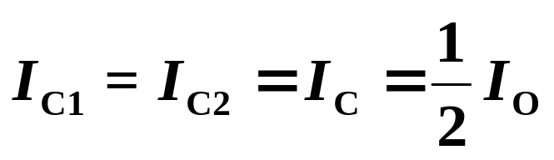
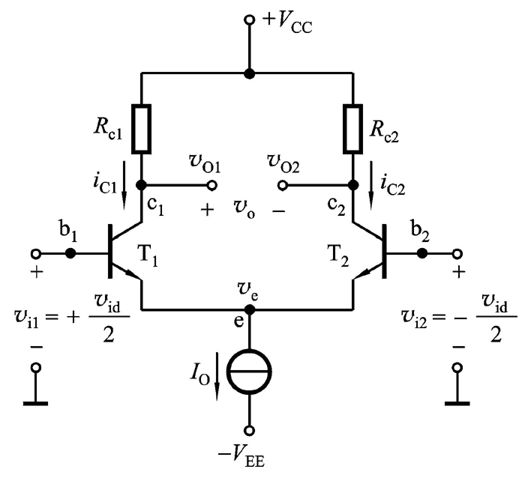
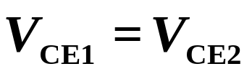
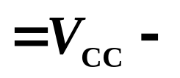
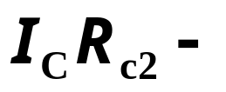

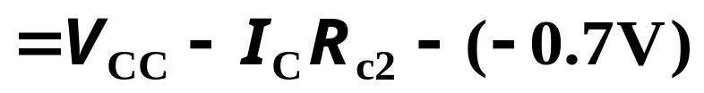
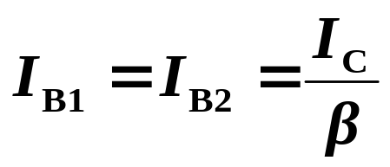
差分电路的静态分析

Slide 7
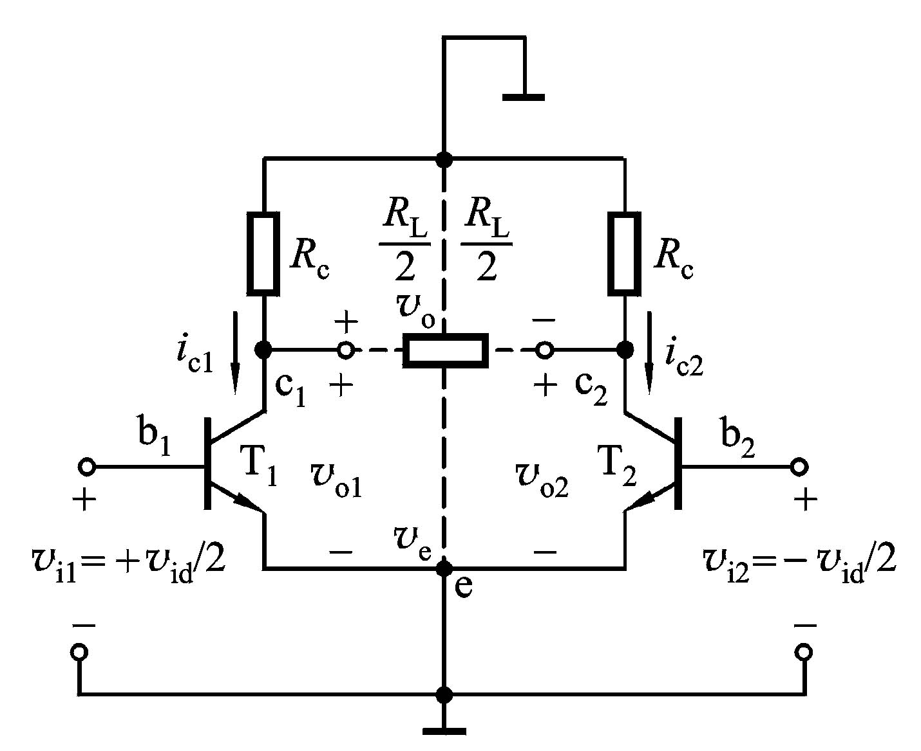

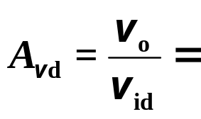
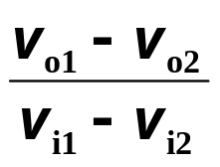
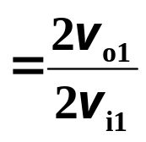
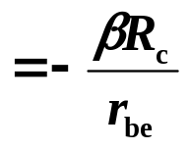
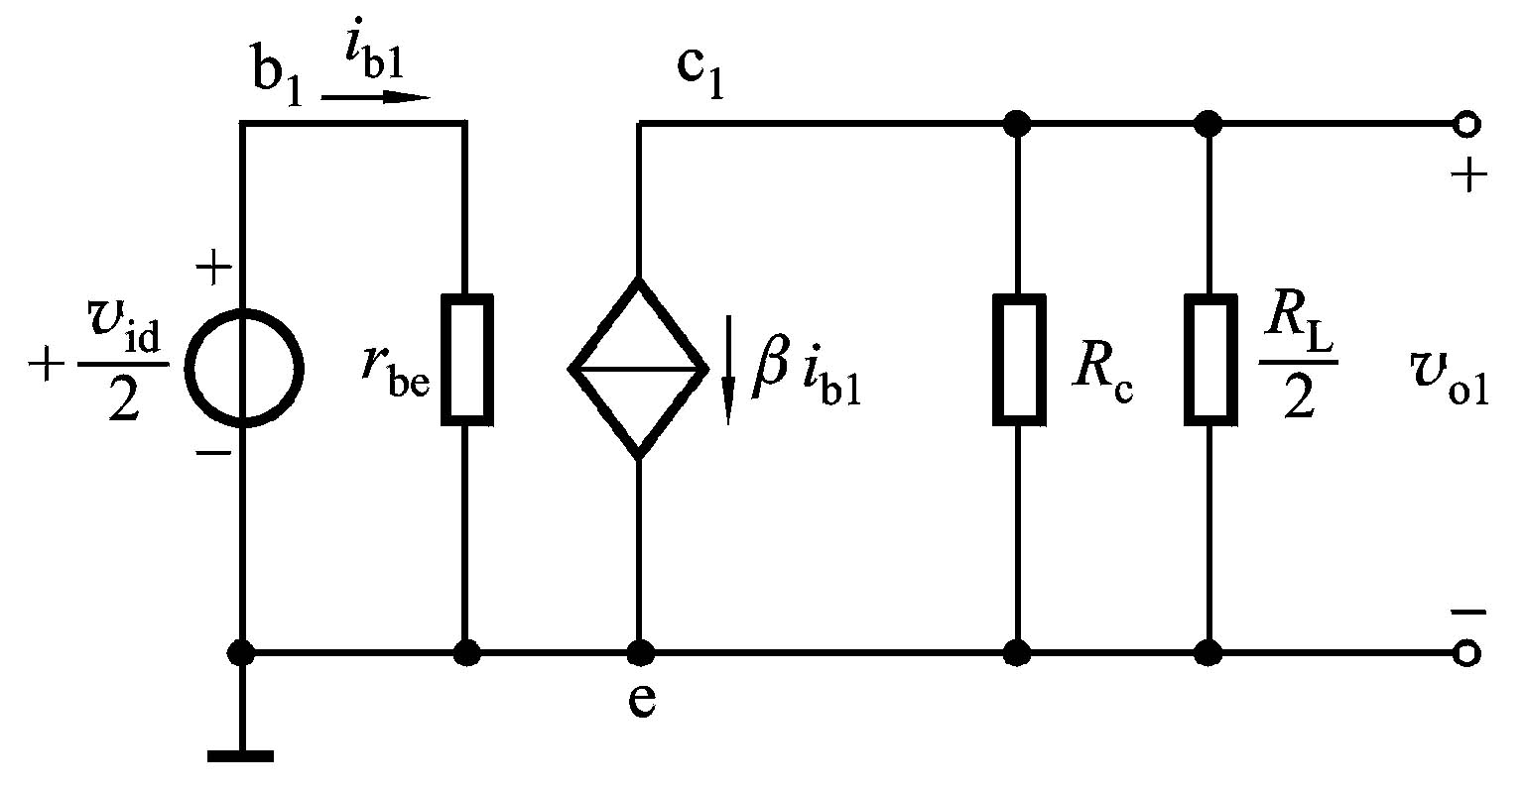
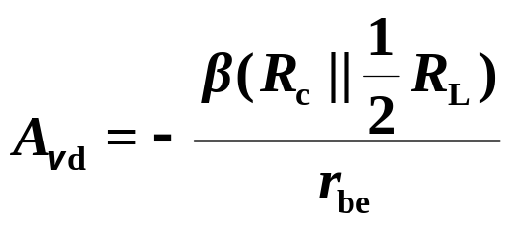

差分电路的动态分析
差模双入、双出
仅输入差模信号，
大小相等，相位相反。
差模输入e点相当于交流接地
接入负载时
以双倍的元器件换取抑制零漂的能力

Slide 8
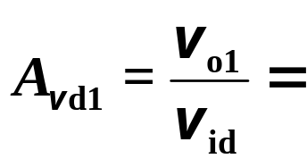
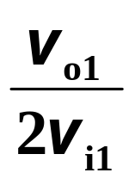
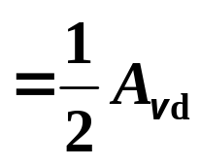
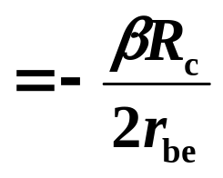
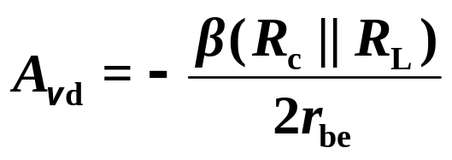
差分电路的动态分析
差模双入、单出
接入负载时

Slide 9
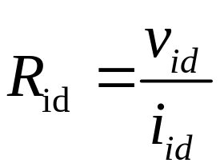
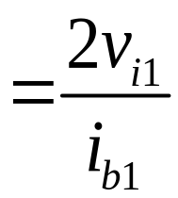
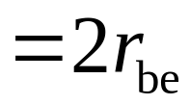
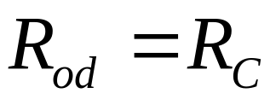
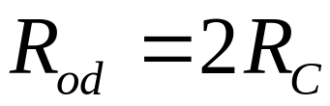
差分电路的输入输出电阻
差模输入电阻
差模输出电阻
单端输出
双端输出

Slide 10
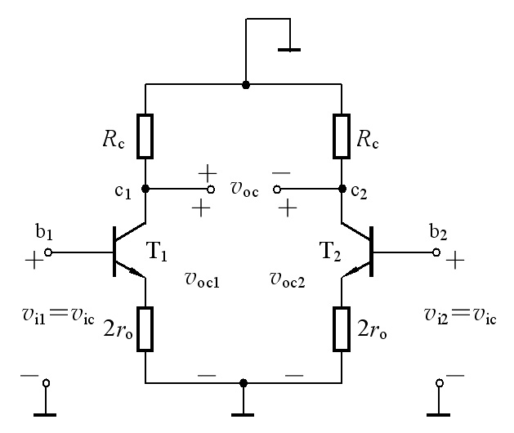
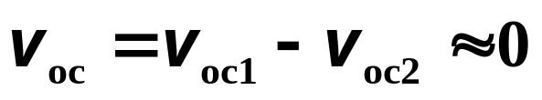
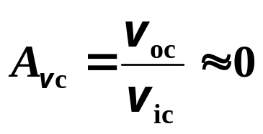
差分电路的动态分析
共模双入、双出
仅输入共模信号，
大小相等，相位相同。
共模信号的输入使两管集电极电压有相同的变化。
所以
共模增益
r_{o}是恒流源的等效输出电阻

Slide 11
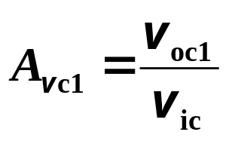
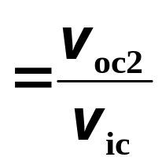
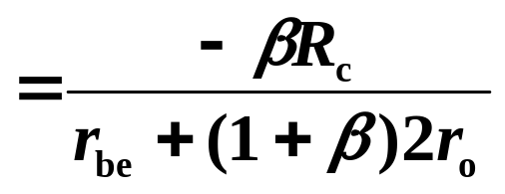
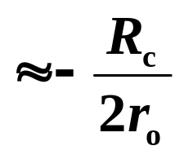
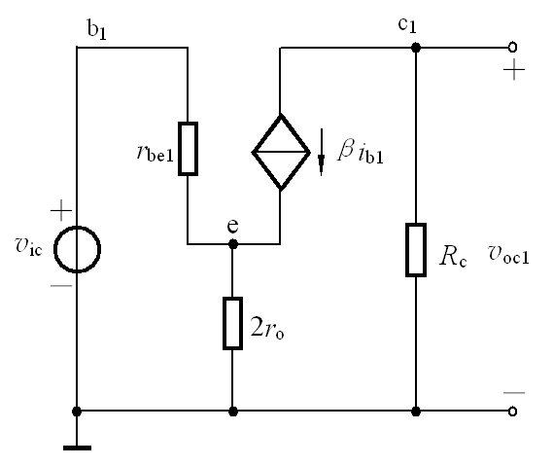
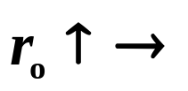
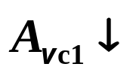
差分电路的动态分析
共模双入、单出
抑制零漂能力增强

Slide 12
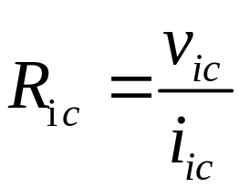
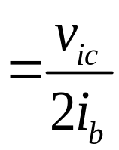
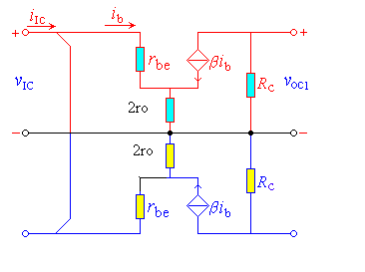
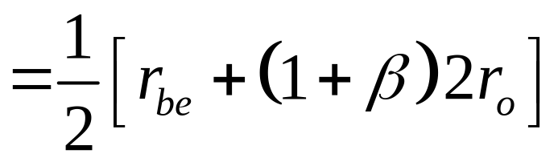
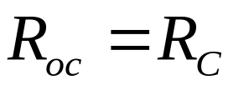
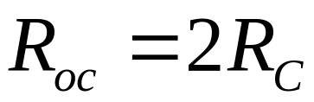
差分电路的输入输出电阻
共模输入电阻
共模输出电阻
单端输出
双端输出

Slide 13




差分电路单端输入情况
此时电路总的输出电压为：
单端输入可看成是双端输入的特例，即可将单端输入转换成双端输入。
假设：

Slide 14







差分电路的共模抑制比
双端输出，理想情况
单端输出
抑制零漂能力
越强

Slide 15











几种输入输出方式指标比较
输出方式
双出
单出
双出
单出

Slide 16







几种输入输出方式指标比较
输出方式
双出
单出
双出
单出

Slide 17


BJT有源负载差分放大器
TI、T2组成差分放大器；T3、T4组成镜像恒流源，作差分放大器的有源负载。
静态分析
返回

Slide 18














纯差模输入
纯共模输入
虽为单端输出，但A_{VD2}与双端输出相同

Slide 19









例7.2.1
差分式放大电路如图所示，T1、T2是两只特性完全相同的对管，T3的电流放大倍数很大，求T1、T2的静态工作点和动态时电流源的电阻ro。

Slide 20








例7.2.2
静态分析

Slide 21






例7.2.2
动态分析
长尾式差分放大电路

Slide 22









例7.2.3
JFET差分式放大电路，试分析双入双出和双入单出时的差模电压放大倍数、共模电压放大倍数，差模输入电阻、共模输入电阻和输出电阻。

